Slide 1
Osallistuvan budjetoinnin äänestyksestä karsiutuneet ideat
Vuosi 2024

Slide 2
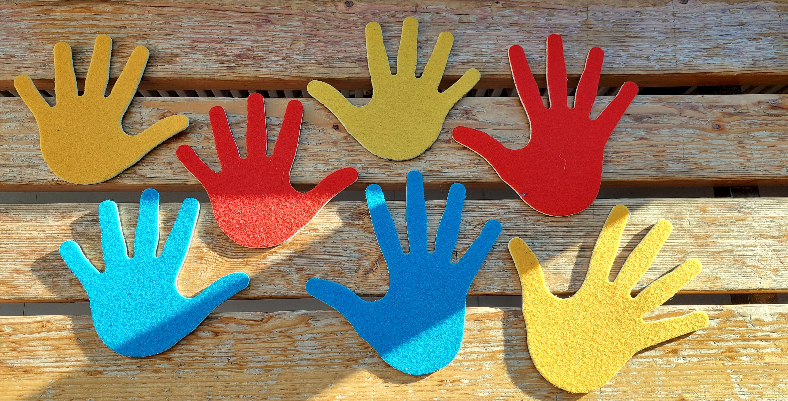
Ylöjärven osallistuva budjetointi
Yhteensä 211 ideaa, 661 ääntä suosikki-ideoille, kiitos!
Osallistuvan budjetoinnin vuoden 2024 teemana oli ”arjen hyvinvointia kaikille” ja idean tuli olla:
  syrjimätön ja lain mukainen
  kaupungin strategian sekä arvojen mukainen
  yleishyödyllinen ja vahvistaa ylöjärveläisten yhteisöllisyyttä
  iloa mahdollisimman monelle ylöjärveläiselle tuottava
  toteutettavissa kaupungin toimivallan puitteissa ja kyseisen kalenterivuoden (2024) aikana
  Kaupungin ylläpidettävissä ilman uusia merkittäviä kustannuksia
Osa ideoista oli sellaisia, jotka otetaan huomioon palautteena ja osana muuta kaupungin toimintaa. Lisäksi joitakin ideoita yhdisteltiin toisiinsa.
Osa ideoista koski järjestö- tai seuratoiminnan tukemista sekä Pirkanmaan hyvinvointialueen järjestämisvastuulla olevia toimintoja. Nämä ideat eivät näin ollen ole toteutettavissa kaupungin toimivallan puitteissa.
Ylöjärven kaupunki tukee järjestöjä ja seuroja erilaisin avustuksin. Lisätietoa yhdistysavustuksista löydät verkkosivuilta Yhdistysavustukset - Ylöjärven kaupunki (ylojarvi.fi).
Äänestyksen ulkopuolelle jääneisiin ideoihin on koottu vastauksia tähän esitykseen yleisellä tasolla. Mikäli kaipaat kohdennetumpaa ohjausta ja neuvontaa, voit olla yhteydessä hyvinvointisuunnittelija Outi Ilosaloon (etunimi.sukunimi@ylojarvi.fi, p. 041 7308442)
Äänestykseen päätyneet ideat sekä tuloksen löydät osoitteesta ylojarvi.fi/osallistuva-budjetointi

Slide 3
Uimarantojen kehittäminen
Uimalaitureita löydät:
Räikän rannalta
Kuuselan rannalta
Hoppasen rannalta
Länsi-Teiskon rannalta
Ylöjärven uimarannoille toivottiin lisää laitureita mm. Asuntilan, Siivikkalan ja Aron uimarannoille
  Ylöjärvellä järvien rannat ovat varsin matalat ja siksi laitureiden rakentaminen vaatii huolellisen suunnittelun ja muutostöitä. Laitureiden toteuttaminen ei valitettavasti onnistunut osallistuvan budjetoinnin aikataulussa sekä turvallisuuden näkökulmasta.
Kuuselan rannan elävöittäminen
  Kuuselan rantaan toivottiin mm. kesäkahvilaa, välinevuokrausta, ympärivuotista saunaa, lapsille liukumäkeä sekä talvella luistelurataa. Kaupungin osalta tilanne on avoin ja aktiviteettien toivottaisiin olevan yritysvetoisia. Kokonaisuudesta tulisi olemaan myös jatkuvia kuluja ja siten sitä ei voi toteuttaa osallistuvan budjetoinnin rahoituksella.
Räikän rannalle hyppytorni
  Ylöjärven kaupunki on saanut vuonna 2022 nuorisovaltuustosta aloitteen asian tiimoilta. Tällöin on selvitetty mahdollisuutta hyppytornin rakentamiseen, mutta tultu siihen tulokseen, että hyppytornin kannalta turvallista vesisyvyyttä ei voida luotettavasti saavuttaa. Hyppytornin rakentaminen katsotaan myös vaativan uinninvalvontaa kaupungin toimesta ja siksi sitä ei voida toteuttaa osbu-rahalla.

Slide 4
Luonto
Linnunpönttöjä lisää, jolloin bongattavien lintujen määrä lisääntyisi
  Linnunpönttöjen rakentamista tuetaan jo muualta rahallisesti. Linnunpönttöjen ylläpidon katsottiin myös vaativan kaupungilta jatkuvaa resursointia siten ideaa ei voida toteuttaa osallistuvan budjetoinnin rahoituksella.
Pitkospuut Pohjajärven suolle
  Maa-alue on yksityisessä omistuksessa. Kaupunki voi selvittää asiaa tarkemmin, mutta osallistuvan budjetoinnin asettaman aikataulun puitteissa ideaa ei ole mahdollista toteuttaa.
Pirkan taipaleen kunnostaminen
  Keväällä 2024 on käynnistynyt projekti Pirkan taipaleen kunnostamiseen. Ylöjärven kaupunki on mukana suunnittelemassa ja toteuttamassa Pirkan taipaleen kunnostamista yhdessä viiden muun kunnan kanssa.
Kaikkien käytössä oleva talvireitistöt
  Tämä idea tunnistettiin palautteeksi kaupungille ja selvitämme asiaa tarkemmin. Tällä hetkellä esimerkiksi Veittijärven ympäri kulkeva luontopolku on valaistu ja kaikkien käytettävissä myös talvella.
Luontopolkuverkoston kehittäminen Siltatien alueen, Viisajärven ja Veittijärven alueella.
  Luontopolkuverkoston kehittäminen vaatii perusteellisen suunnittelutyön ja siten sitä ei ole mahdollista toteuttaa osallistuvan budjetoinnin aikataulun puitteissa.
Tiesitkö, että:
Erilaisia luontoharrastusideoita- ja kohteita löydät Ylöjärvi retkellä-karttapalvelusta. Käy katsomassa löytyisikö sinulle uusi kohde tutustuttavaksi. Ylöjärvi Retkelle – karttapalvelu

Slide 5
Tapahtumat, kulttuuri, kirjasto
Tiesitkö, että:
Ylöjärven kaupungin tapahtuma-kalenterista löydät lukuisat tapahtumat, joita järjestetään ympäri vuoden. Lisäksi kalenterista löytyvät mm. maksuttomat taidenäyttelyt.
Käy kurkkaamassa ja lähde mukaan tapahtumiin ja toimintaan: Ylöjärven kaupungin tapahtumakaleneri
Kaikille suunnattu kaupunkikonsertti, johon ilmainen sisäänpääsy
  Ylöjärvellä Rantajätkät ja Ylöjärven kaupunki järjestävät kesäisin Mökkirokkitapahtuman, johon on ilmainen pääsy ja nimekkäitä artisteja esiintymässä.
Vilttikirppis, Zorb-ihmispallot
  Näitä ideoita tullaan hyödyntämään kaupungin muissa tapahtumissa, esimerkiksi Korttelipäivä-tapahtumassa.
Leija-kirjastoon 1-3 ompelukonetta /saumuria, joita voisi käyttää kirjaston tiloissa.
  Ompelukoneiden/saumurien käyttö vaatii usein opastusta ja siten se ei kuulu kirjaston henkilöstön toimenkuvaan. Lisäksi ompelukoneita/saumureita tulee huoltaa säännöllisesti, jolloin kustannukset ovat jatkuvia eikä siten toteutettavissa osbu-rahalla.
Leija-kirjastoon toinen Aamulehti
  Tämä idea oli tunnistettu jo aikaisemmin palautteena ja edennyt kirjaston toimesta.

Slide 6
Puistot
Uusia leikkipuistoja sekä leikkipuistojen parantaminen
  Uusien leikkipuistojen rakentaminen ja olemassa olevien korjaaminen toteutetaan MAPSTO:n mukaisesti ja siksi leikkipuistoihin liittyvät ideat eivät päätyneet äänestykseen.
Liikennepuisto
  Osallistuvan budjetoinnin aikataulussa ei ollut mahdollista suunnitella ja toteuttaa liikennepuistoa. Liikennepuiston rakentaminen on kuitenkin kaupungilla selvityksessä.
Koirapuisto
  Koirapuistoa on suunniteltu rakennettavaksi Ylöjärvelle, mutta sen toteuttaminen osallistuvan budjetoinnin aikataulussa ei ollut mahdollista. Tällä hetkellä koirapuistoa suunnitellaan rakennettavaksi Vuorentaustaan.
Tiesitkö, että:
Maankäytön ja palveluiden suunnittelu- ja toteutusohjelma eli MAPSTO kertoo, miten Ylöjärven kaupunki rakentuu seuraavan viiden vuoden aikana. MAPSTO-suunnitteluun on myös asukkailla mahdollisuus vaikuttaa ja uusi MAPSTO hyväksytään aina kaupunginvaltuustossa.
Vuodelle 2024 on suunniteltu mm. Lähdevainion leikkikentän peruskorjaus, Vihattulantien leikkikentän peruskorjaus, Kurun leikkikentän peruskorjaus.

Slide 7
Ulkoliikkuminen
Frisbeegolf-rata aloittelijoille, esim. Räikän puistoon sekä esteetön frisbeegolf-rata
  Frisbeegolfin harrastaminen vaatii riittävän pitkät etäisyydet ettei kiekon heittämisestä aiheudu ulkopuolisille vaaraa. Tällä hetkellä kaupungilla ei ole osoittaa sopivaa, uutta paikkaa frisbeegolfin harrastamiseen ja siksi idea jäi äänestyksen ulkopuolelle.
Ulkokuntosaleja ja kuntoportaita toivottiin eri alueille
  Osallistuvan budjetoinnin aikataulu ei tänä vuonna mahdollistanut uusien tai laajojen ulkokuntosalien tai kuntoportaiden suunnittelua, kilpailutusta ja rakentamista. Ylöjärvellä toteutetaan erilaisia lähiliikuntapaikkoja maankäytön ja palvelujen suunnittelu- ja toteutusohjelma MAPSTO:n mukaisesti. MAPSTO:n voit tutustua tarkemmin MAPSTO - Ylöjärven kaupunki (ylojarvi.fi).
Pumptrack, skeittiparkki, motocrossrata
  Pumptrackin, skeittiparkin tai motocrossradan suunnittelu ja toteutus eivät ole toteutettavissa osallistuvan budjetoinnin aikataulussa.
Tekonurmikenttä Metsäkylään
  Tekonurmikentän rakentaminen ei ole toteutettavissa osallistuvan budjetoinnin aikataulussa, mutta kenttä on suunnitteilla Työlänojan alueelle.
Yhteiskäyttösoutuvene Keijärvelle
  Idea vaatii tarkempaa suunnittelua toiminnan organisoinnin osalta eikä se aikataulullisesti ollut mahdollista kesäkaudelle 2024. Tästä syystä idea jäi äänestyksen ulkopuolelle.
Harrastuspuisto, pickleball-kenttä, ulkopadel-kenttä, rantalentopallokenttä, pesäpallokenttä
  Laajojen kenttäkokonaisuuksien suunnittelu ja rakentaminen ei ole toteuttavissa osallistuvan budjetoinnin aikataulussa.
  Leikki- ja liikuntapuistoa suunnitellaan Työlänojan alueelle, pesäpallokenttä on rakenteilla Siltatien alueelle.

Slide 8
Ympäristön viihtyisyys ja turvallisuus
Kaupungin siistimiskampanja erityisesti nuorille suunnattuna
  Ylöjärven kaupunki osallistuu keväisin Miljoona roskapussia-kampanjaan, jossa myös koulut ovat aktiivisesti mukana.
QR-koodi, jolla voi ilmoittaa ilkivallasta ja ilkivallantekijöistä
  Mielenkiintoinen idea ja tutkimme asiaa lisää. Idean toteutus tulee kuitenkin vaatimaan jatkuvia ylläpitokustannuksia sekä työntekijäresurssia ja siten sitä ei voida toteuttaa osbu-rahalla.
Roskiksia lisää katujen varsille erityisesti koirien jätöksien keräämistä varten
  Uusien roskisten ylläpito vaatii jatkuvia kustannuksia ja siten ideaa ei ole mahdollista toteuttaa osbu-rahalla. Kaupunki tunnisti idean myös palautteena ja pyrkii esim. Miljoona roskapussia kampanjan yhteydessä kannustamaan asukkaita lisäämään merkkitarran omaan roskikseen, johon saa jättää koirankakkapussin.
Katuvaloja ja valopylväitä Rotikontien ja Kirkkotanhuantien väliselle kävelytielle sekä Kortteentien päätyyn
  Uusien katuvalojen asentaminen ei tällä kertaa mahtunut osallistuvan budjetoinnin aikatauluun.
Suojateiden turvallisuuden parantaminen lisävalojen avulla, jotka kytkeytyvät päälle, kun jalankulkija on ylittämässä tien.
  Idea tunnistettiin palautteena kaupungille ja siten sitä ei lähdetty toteuttamaan osbu-rahalla.
Kioski/kahvila Kurun satamaan
  Idean toteutus vaatii jatkuvia kustannuksia ja siten ideaa ei voida toteuttaa osbu-rahalla. Kioskin/kahvilan pitämiseen tarvittaisiin myös yrittäjä.

